Slide 1
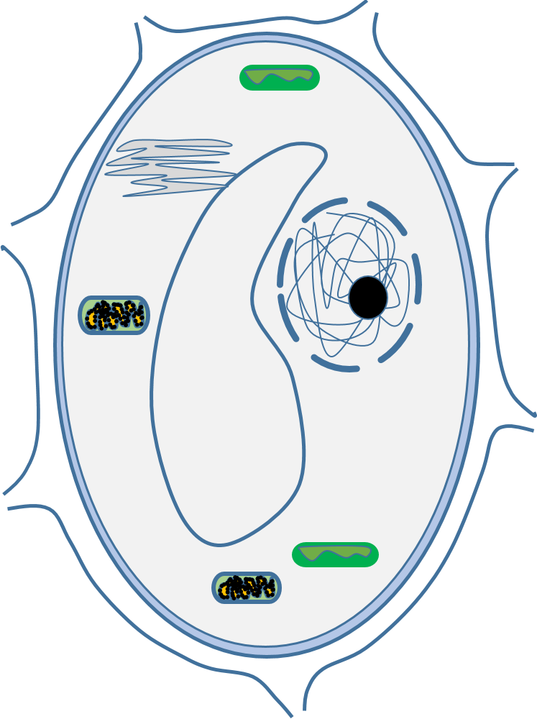
মাল্টিমিডিয়া ক্লাসে
সু-স্বাগতম

Slide 2
পরিচিতি
নামঃফেরদৌস ওয়াহিদ
সহকারী শিক্ষক(বিজ্ঞান)
মাধবপুর পাইলট উচ্চ বিদ্যালয়
মাধবপুর হবিগঞ্জ
মোবাইলঃ০১৭১০১৯৬৪০২
ইমেইলঃferdauswahid402@gmail.com
শ্রেণীঃ নবম/দশম
শিক্ষার্থী সংখ্যাঃ ৪০ জন
বিষয়ঃ জীব বিজ্ঞান
অধ্যায়ঃ ২য় অধ্যায়
পাঠঃ জীবকোষ ও টিস্যু
সময়ঃ ৪০ মিনিট

Slide 3
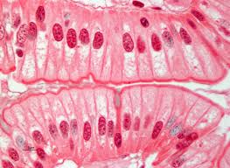
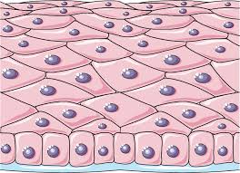
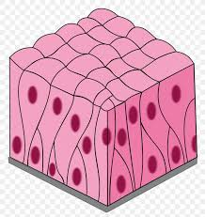
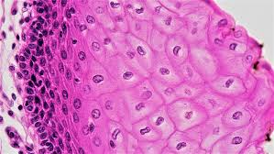
কিসের ছবি দেখছ?
বিভিন্ন ধরণের টিস্যু
এগুলো কী টিস্যু?
প্রাণি টিস্যু

Slide 4
কিসের ছবি দেখছ?
যোজকটিস্যু
রক্ত কী ধরনের টিস্যু?

Slide 5
আমাদের আজকের পাঠ---
যোজকটিস্যু

Slide 6
শিখনফল
পাঠ শেষে শিক্ষার্থীরা ---
ক) বিভিন্ন ধরনের যোজকটিস্যু ব্যাখ্যা করতে পারবে,
খ) পেশী টিস্যু ব্যাখ্যা করতে পারবে,
গ) স্নায়ুটিস্যুর গঠন ও কাজ ব্যাখ্যা করতে পারবে।

Slide 7
যোজক টিস্যু
ফাইব্রাস যোজক টিস্যু
স্কেলিটাল যোজক টিস্যু
কোমলাস্থি
অস্থি
তরল যোজক টিস্যু
রক্ত
লসিকা
রক্ত রস
রক্ত কণিকা
লোহিত
শ্বেত
অণুচক্রিকা

Slide 8
ফাইব্রাস যোজক টিস্যু
এই ধরনের যোজক টিস্যু দেহত্বকের নিচে পেশীর মধ্যে থাকে। এদের মধ্যে তন্তুর আধিক্য দেখা যায়।

Slide 9
স্কেলিটাল যোজক টিস্যু
দেহের অভ্যন্তরীণ কাঠাম গঠনকারী টিস্যুকে স্কেলিটাল যোজক টিস্যু বলে।
এটি অভ্যন্তরীণ কাঠামো গঠন করে,
দেহকে নির্দিষ্ট আকৃতি দেয়,
অঙ্গ সঞ্চালনে ও চলনে সাহায্য করে,
অভ্যন্তরীন অঙ্গকে রক্ষা করে,
রক্ত কণিকা উৎপাদন করে।
উদাহরণঃ কোমলাস্থি ও অস্থি।

Slide 10
একক কাজঃ
বিভিন্ন প্রকার যোজক কলার শ্রেণিবিন্যাস কর।

Slide 11
তরল যোজক কলাঃ
এই টিস্যুর মাতৃকা তরল। এর মধ্যে বিভিন্ন ধরনের জৈব পদার্থ থাকে।
দেহের বিভিন্ন দ্রব্যাদি পরিবহন করা,
রোগ প্রতিরোধ করা,
রক্ত জমাট বাধায় সাহায্য করা এদের কাজ।

Slide 12
রক্ত
রক্ত এক ধরণের ক্ষারীয়, ঈষৎ লবণাক্ত এবং লালবর্ণের তরল যোজক কলা।
ধমনি, শিরা ও কৈশিকনালির মাধ্যমে অভ্যন্তরীণ পরিবহনে অংশ নেয়,
দেহের তাপমাত্রার ভারসাম্য রক্ষা করে,
অক্সিজেন ও কার্বন-ডাই অক্সাইড পরিবহনে অংশ নেয়।
এর মধ্যে রক্ত রস ও কণিকা থাকে।

Slide 13
রক্ত রস রক্তের তরল অংশ,ঈষৎ হলুদাভ, এর প্রায় ৯১-৯২% পানি থাকে,৮-৯% জৈব ও অজৈব পদার্থ থাকে,প্রোটিন থাকে এবং বর্জ্য পদার্থ থাকে।

Slide 14
লোহিত রক্ত কণিকা
লোহিত রক্ত কণিকা লাল হয়,কারণ তাতে হিমোগ্লোবিন নামক রঞ্জক পদার্থ থাকে। হিমোগ্লোবিন অক্সিজেনের সাথে মিলে অক্সিহিমোগ্লোবিন তৈরি করে এবং অক্সিজেন পরিবহন করে।এর গড় আয়ু ১২০ দিন।
শ্বেত রক্ত কণিকা
শ্বেত রক্ত কণিকা জীবানু ধবংস করে আত্মরক্ষায় অংশ নেয়। বেশ কয়েক রকম শ্বেত কণিকা থাকে।এর গড় আয়ু ১-১৫ দিন।এর নিউক্লিয়াস আকারে বড়। এর মধ্যে ফ্যাগোসাইটোসিস দেখা যায়।

Slide 15
অনুচক্রিকা
অনুচক্রিকা রক্ত জমাট বাধায় অংশ নেয়। একে প্লেটলেট বলে। এর মধ্যে নিউক্লিয়াস থাকে না। এর গড় আয়ু ৫-১০ দিন। রক্ত জমাট বাধা এর প্রধান কাজ।
লসিকাঃ
বিভিন্ন টিস্যুর মধ্যবর্তী ফাকা জায়গায় যে জলীয় পদার্থ জমা হয় তাকে লসিকা বলে। এগুলো নালিকাতন্ত্র তৈরি করে যাকে লসিকাতন্ত্র বলে। লসিকা ঈষৎ ক্ষারীয় হলুদ বর্ণের তরল পদার্থ। এর লসিকা কোষ থাকে।

Slide 16
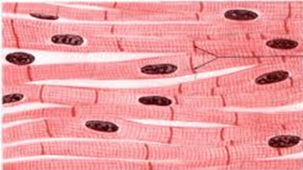
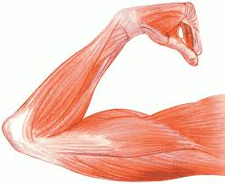
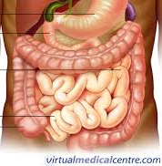
ঐচ্ছিক পেশি
অনৈচ্ছিক পেশি

Slide 17
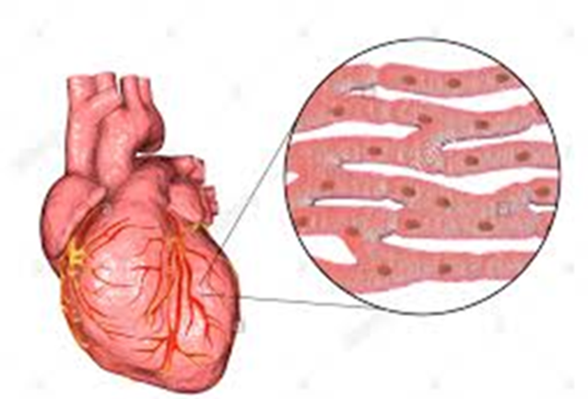
কার্ডিয়াক পেশি

Slide 18
জোড়ায় কাজঃ
তিন প্রকার পেশির মধ্যমে পার্থক্য তৈরি কর।

Slide 19
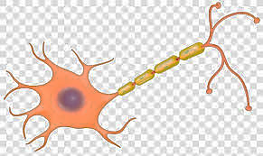
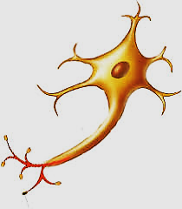
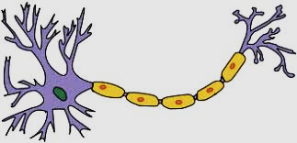
কিসের ছবি দেখছ?
এর নাম কী?
এটি কোথায় পাওয়া যায়?

Slide 20
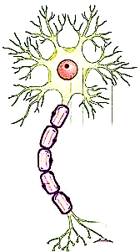
এটিকে নিউরন বলে,
এটি একটি স্নায়ু কোষ

Slide 21
ডেনড্রাইট
কোষ পর্দা
নিউক্লিয়াস
সাইটোপ্লাজম
মায়ালিন সিথ
রেনভিয়ারের পর্ব
অ্যাক্সন

Slide 22
স্নায়ু উদ্দীপনা পরিবহণ

Slide 23
পরিবেশের উদ্দীপনা স্নায়ুর মাধ্যমে পরিবহণ

Slide 24
দলীয় কাজঃ
একটি নিউরনের চিহ্নিত চিত্র অংকন কর।

Slide 25
মূল্যায়ন
টিস্যু কী?
পেশি টিস্যু কাকে বলে?
পেশি টিস্যু কয় ধরনের?
কোন পেশির গায়ে ডোরা কাটা দাগ থাকে?
রক্ত কী?
রক্ত কণিকা কয় প্রকার?
স্নায়ু টিস্যুর নাম কী?
স্নায়ু টিস্যুর কাজ কী?

Slide 26
বাড়ির কাজ
একটি স্নায়ু কোষের মডেল তৈরি করবে।

Slide 27
ধন্যবাদ

